Slide 2
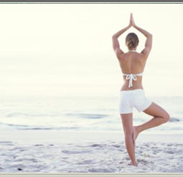
Хорошее здоровье – основа долгой, счастливой и полноценной жизни!
«Тот счастлив, кто здоров телом, воспри-имчив душой и подат-лив на воспитание».
Греч. философ Фалес Милетский

Slide 3
Здоровый образ жизни – это:
Правильное питание;
Физическая активность;
Чередование работы и отдыха;
Здоровый сон;
Закаливание;
Хорошая экология!

Slide 4
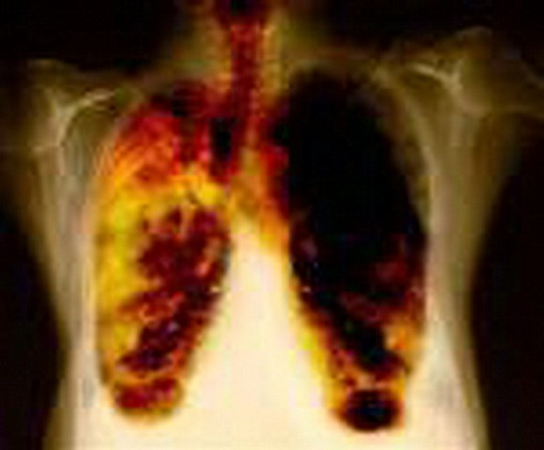
Вредно для здоровья:
Курение;
Алкоголь;
Наркотики;
Выход

Slide 5
Чередование труда и отдыха
Интересная и любимая работа выполняется легко, не вызывает усталости и утомления;
Важна удобная рабочая форма;
Важно организовать свое рабочее место;
Выполнение работы лучше начинать с самого сложного;
Необходимым условием сохранения здоровья в процессе труда является чередование работы и отдыха.

Slide 6
Закаливание:
Процедуры должны проводиться регулярно;
Постепенное нарастание воздействия;
Постепенное увеличение длительности процедуры.

Slide 7
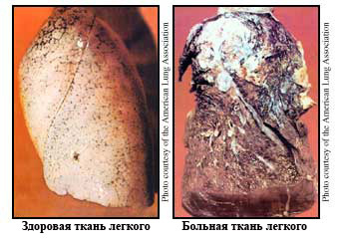
Скажи курению «НЕТ!»
Курение – это:
инфаркт миокарда;
язва желудка;
раковые опухоли;
туберкулёз;
хронический бронхит;
гангрена;
частичная или полная слепота
Риск увеличен в 12 раз!
Риск увеличен в 10 раз!
Курильщики составляют 96% всех больных раком!
Курильщики составляют 95% всех заболевших!

Slide 8
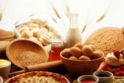
Правильное питание – это:
Разнообразная и полноценная пища;
Промежутки между едой – не более 5-6 часов;
Регулярное употребление горячих блюд;
Тщательное пережёвывание и измельчение пищи.

Slide 9
Физическая активность:
Ежедневная утренняя гимнастика - обязательный минимум физической тренировки!
Занятия должны проводиться в хорошо проветриваемом помещении;
Упражнения подбираются специально так, чтобы работали все группы мышц;
Очень полезны ежедневные прогулки
(ходьба) на свежем воздухе как
минимум 1-1,5 часа.

Slide 10
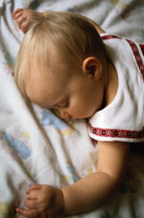
Режим сна:
За 1-1,5 часа до сна необходимо прекратить физические и умственные нагрузки;
Ужинать следует не менее, чем за 2-2,5 часа до сна;
Спать следует в хорошо проветренном помещении;
В помещении нужно выключить свет и установить тишину;
Ночное белье должно быть свободным;
Желательно ложиться спать в одно и то
же время

